Slide 1
SAE J1979 _ 2006 edition
報告範圍 :
報告學生 : 羅俊奕

Slide 2
OUTLINE Chapter 5 Technical requirements
5.1 General requirements
5.2 Diagnostic service requirements
5.2.1 Multiple responses to a single data request
5.2.2 Application timing parameter efinition
5.2.2.1 Overview
5.2.2.2 Definition for ISO 9141-2
5.2.2.3 Definition for ISO 14230-4
5.2.2.4 Implementation guidance example for ISO 9141-2 and ISO 14230-4 protocols
5.2.2.5 Definition for SAE J1850
5.2.2.6 Definition for ISO 15765-4

Slide 3
5.1 General requirements
這一節是說，這個條款是確保再使用外部診斷以及外部的測試設備時，能夠保內部系統不會被外部測試跟診斷所影響。

Slide 4
5.2 Diagnostic service requirements 5.2.1 Multiple responses to a single data request
請求信息的方法是發送一個功能信息，但是不知道是車輛上哪個ECU (Eletronic Control Unit,電子控制元件)會響應，所以車輛裡面，任何請求訊息都將會接受到多個ECU的響應，這也是規定。
(可參考學長論文 第14頁倒數三行)

Slide 5
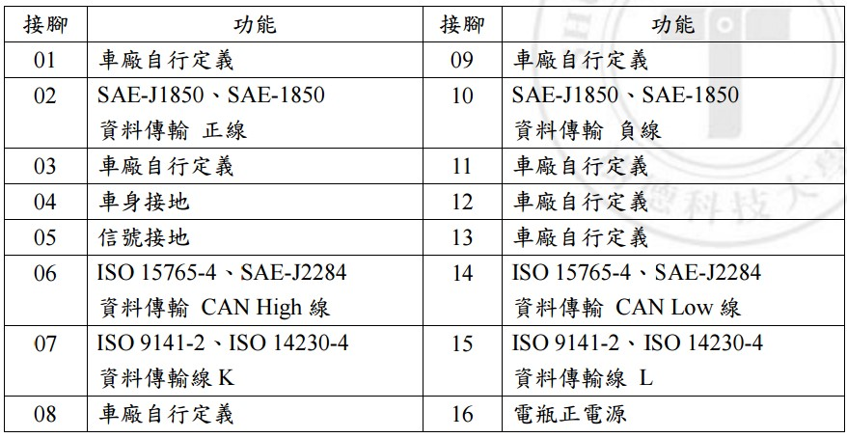
5.2.2 Application timing parameter efinition 5.2.2.1 Overview
大概提到了，之後會一一介紹
P2K-line, P3K-line: P2, P3 for ISO 9141-2 and ISO 14230-4 protocols(PIN腳在07 15)
P2J1850: P2 for SAE J1850 protocol(PIN腳在02 10)
P2CAN: P2 for ISO 15765-4 protocol(PIN腳在06 14)

Slide 6
5.2.2.2 Definition for ISO 9141-2 5.2.2.3 Definition for ISO 14230-4
這兩節再說明數據鏈路層響應時間要求在ISO 14230-4還有ISO 9141-2中規定。
Parameter | Minimum value (ms) | Maximum value (ms) | Description
P2K-line | 25 | 50 | external test equipment request message 跟 the successful transmission of the ECU(s) response message(s) 之間的時間 Each OBD ECU 開始傳送回應信息在P2K-line在請求消息被正確接收後， 隨後的響應消息也應當在用於眾多信息回應裡的先前信息回應也被傳送在P2K-line內發送。
P3K-LINE | 55 | 5000 | ECU（s）成功傳輸響回應信息跟start of new external test equipment request message的時間。如果已經收到先前的請求信息並且P3K-LINE最小時間已過，則 external test equipment 可以發送 new request message。 下一頁 接著 *ECU implementation guideline

Slide 7
*ECU implementation guideline
TX (transmit) and RX (receive) line are connected. 每個傳送的Byte read back by the receiver in the ECU. 上述所描述的 received byte 例如:來自 Tester的請求信息最後 Byte(checksum) , the ECU shall reset the P3 timer value to zero. 如果 ECU supports the 請求信息, it will start transmitting the 回應信息 within the P2 timing window. 每個發送的 Byte 將使P3 Timer reset。如果ECU 不支援這個請求就不會回應信息，則在單個OBD ECU系統中，收到請求信息最後一個Byte之後 P3 被啟動。再多個 OBD ECU的系統中回應信息可以通過任何一個或多個 ECUs 應造成所有 ECU 的P3 Timer reset (including any ECU not supporting the request message.)

Slide 8
5.2.2.4 Implementation guidance example for ISO 9141-2 and ISO 14230-4 protocols
本節舉出例子如下:
假設Client (external test equipment) communicates to vehicle with two emission-related OBD servers (ECUs)
The client 請求一個CVN(Calibration Verification Number 校準驗正碼) 但僅僅只有一個 server #1但有兩個須回應的信息。
Server #2 (ECU #2) is not flash programmable.
為了簡化圖，圖1僅示出了在接收到消息的第一字節和最後字節（校驗和）的情況下重新啟動的P3K-line_server。 每個接收到的字節都需要重新啟動P3K-line_server。 接收的消息可以是來自Client的請求消息或來自通過33 十六進制地址連接和初始化的任何其他服務器的響應消息。 如果服務器接收到完整的消息，它將目標地址與33十六進制地址進行比較。

Slide 9
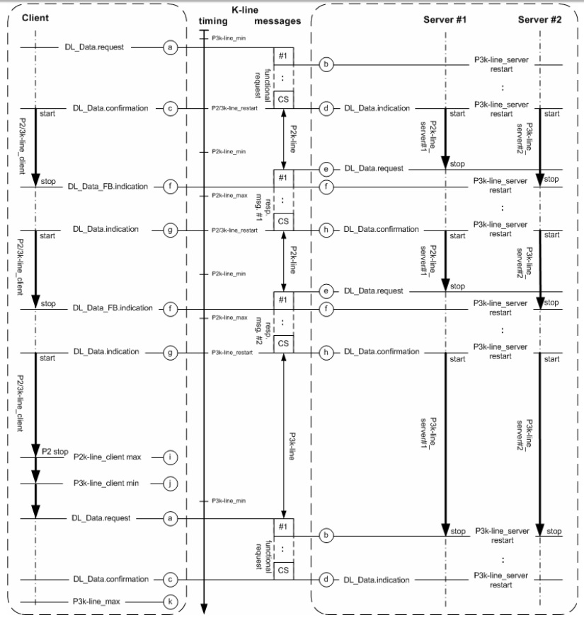
<= 圖一.

Slide 10
5.2.2.4 (CONT.)
步驟如下:
The diagnostic application of the client 發送出 DL_Data.request 來請求消息傳輸，透過數據鏈接層發送到Server。
Server and client 接收訊息，通過一個接收中斷的 UART。The ISR (Interrupt Service Routine - 中斷服務程序) 把 P2K-line/P3K-line restarts timers 或把接受到的Byte 打上 *time stamps(時戳).
註記* time stamps(時戳)=>把資料取樣，然後一筆筆(packet)傳輸，當到達接收 端時，你再把資料一筆筆照原來順序組合起來，就還原了原本的資料。解決每一筆 資料可能會遺失的方法之ㄧ。

Slide 11
5.2.2.4 (CONT.)
以及把完成的請求訊息在DL_Data.confirmation 的客戶端中指示。 當接收到DL_Data.confirmation Client啟動P2K-line和P3K-line定時器， 使用P2K-line_max和P3K-line_max默認的值，。
如果接到最後一個Message byte 則每個Server都會檢查，是否包括33 hex的Address，如果匹配到的server #1 Or #2都會透過 DL_Data.confirmatio在Server指示完成消息，然後確定server #1 Or #2是否能夠請求或者可回應的信息。如果Server 確定接收到的Hex Address 不同，又或者Address匹配但沒有能夠響應的信息，則P2 Timer停止。由於P3K-LINE timer 已經在b)步驟已經重新啟動，因此不需要進一步動作。如果有可被回應的信息(是server #1, but not server #2)則應該在P2K-line_min定時到結束之後開始傳送回應消息。
Server #1通過指示從應用到數據鏈路層的 DL_Data.request 來啟動響應消息，並且同時停止其P2K-line定時器。
Server and Client 通過一個接收中斷的UART來接收一個Byte的消息。 ISR (Interrupt Service Routine) 重啟 the P2K-line/P3K-line timers 或者給接收到的消息Byte 打上時戳 然後Client 發出 DL_Data_FB.indication to the application layer。

Slide 12
5.2.2.4 (CONT.)
完成回應的消息會透過DL_Data.indication 在 Client 指示。Client 啟動P2K-line/P3K-line timers 還有 使用P2K-line_max and P3K-line_max的default value 。
Server and Client 接收最後一個message byte都是透過接收中斷的UART。 ISR重啟 the P2K-line/P3K-line timers 或者給接收到的 message byte 打上時戳。完成回應的信息 (例如 長度跟Checksum檢查) 透過 DL_Data.confirmation 在Server #1 指示。如果 Server #1 不想進一步發送響應信息會停止 P2 timer。在Server #2 接收到信息並重新啟動P3K-line timer 由於目標地址不是 33 hex (target address of thismessage is the tester address F1 hex). ，所以沒有DL_Data.indication被轉發到Application 。
Client application檢測P2K-line_max是否超時，這表示接收到有沒有來自所有Server的所有響應消息。
Client application 指示到達 P3K-line_max 而且 P3K-line timing window is now open to send a new request message。又回到a)

Slide 13
5.2.2.5 Definition for SAE J1850
For SAE J1850 network interfaces
Parameter | Minimum value (ms) | Maximum value (ms) | Description
P2J1850 | 0 | 100 | external test equipment request message 跟 successful transmission of the ECU(s) response message(s) 之間的時間，每個OBD ECU 將嘗試發送回應信息(或至少是眾多回應信息的第一個)在P2J1850內發送其回應信息。連串的回應信息也將用於在眾多信息回應裡的先前信息回應也被傳送在P2J1850內。

Slide 14
5.2.2.6 Definition for ISO 15765-4
P2的 CAN bus 是基於 ISO15765-4 建立出來。
Parameter | Minimum value (ms) | Maximum value (ms) | Description
P2CAN | 0 | 50 | 外部測試設備請求消息與所有未分段響應消息的接收之間的時間以及分段響應消息的所有第一幀。 在車輛的網絡架構使用網關報告與發射相關的診斷數據的情況下，所有未分段的響應消息和分段響應消息的所有第一幀將由P2CAN內的外部測試設備接收。
P2*CAN | 0 | 5000 | 成功接收響應代碼$ 78的否定響應消息和下一個響應消息（肯定或否定消息）之間的時間。 具有NRC 78hex的否定響應消息不應被用作對服務$ 01請求的響應消息。

